Slide 1












Los Hebreos
Alumno:Josemaría Héctor Siancas Guevara
Profesor: José Flores

Slide 2

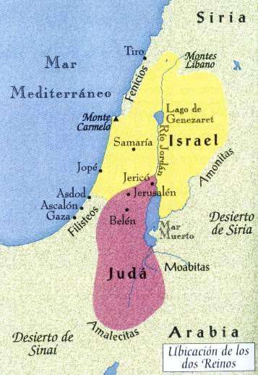
Medio geografico:
Se ubicaba en el Cercano Oriente o en Asia menor, actualmente en los países de Israel y Palestina.
Oeste: mar Mediterráneo.
Este:Mesopotamia.
Norte:Fenicia y Siria.
Sur:Desierto de Arabia.

Slide 3


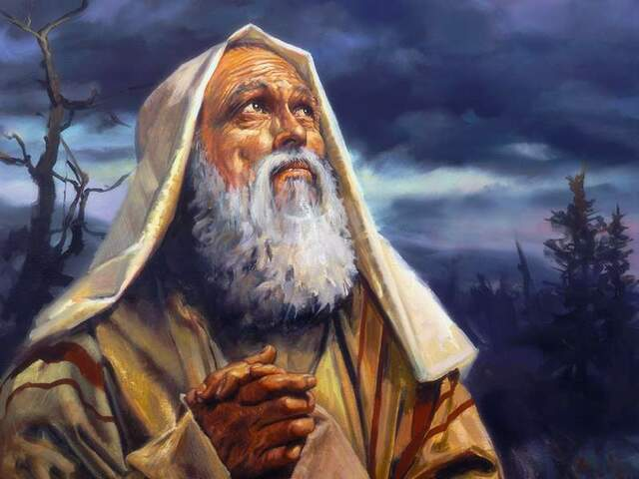
Orígenes:
Eran un pueblo nómade semita, aparecieron en Asia anterior alrededor del siglo XIII a.C y se asentaron en Palestina que presentaban llanuras aptas para el pastoreo y el cultivo , pero ellos no formaron un poderoso Estado o un Imperio

Slide 4

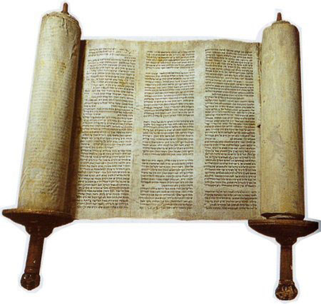
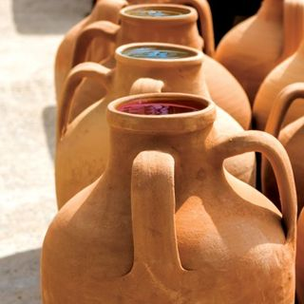
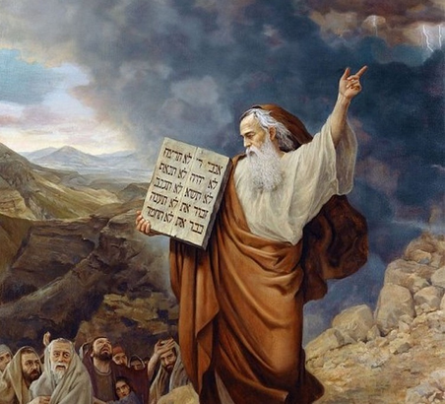
Principales Aportes:
-Eran Monoteístas.
-Su religión influyo en el cristianismo e islam.
-Los 10 Mandamientos.
-La Thora (antiguo testamento)

Slide 5


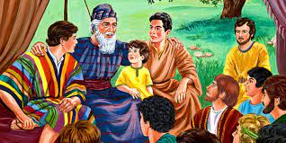
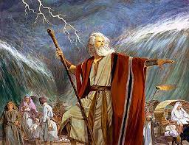
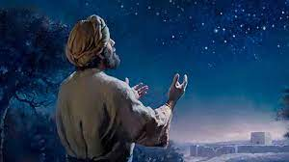

Evolución Histórica
Los Patriarcas:
Abraham: fue el primero y el más célebre de los patriarcas, quien llevó a su pueblo a Canaán.
Jacob: cuando se bautizó se hizo llamar Israel, tuvo 12 hijos que darían origen a las 12 tribus hebreas y en la invasión de los hicsos la mayoría se refugió en Egipto.
Moisés: último patriarca sacó a su pueblo de Egipto, cruzó el mar Rojo; por 40 años deambulo por el desierto y entrego las tablas de la Ley.

Slide 6

Los Jueces:
Josué
Gedeón
Jefté
Se asentó en la zona Montañosa de Canaán. Se Organizan Las 12 tribus.
Venció a los madianitas.
Derrotó a los amonitas.
Sansón
Samuel
Enfrentó a los filisteos, famoso por su fuerza.
Último juez, famoso por su honradez
y de gran ascendencia espiritual aparte ungió a los 2 primeros reyes.

Slide 7

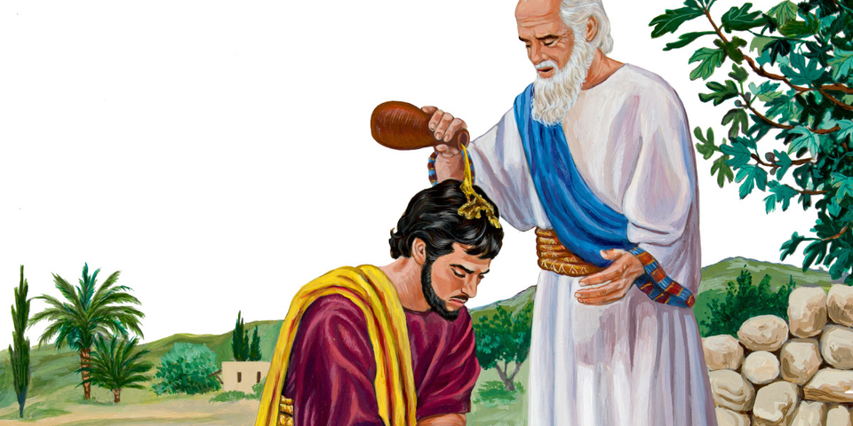
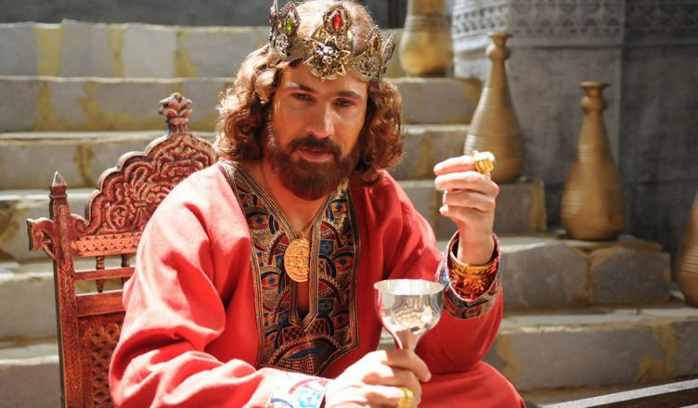
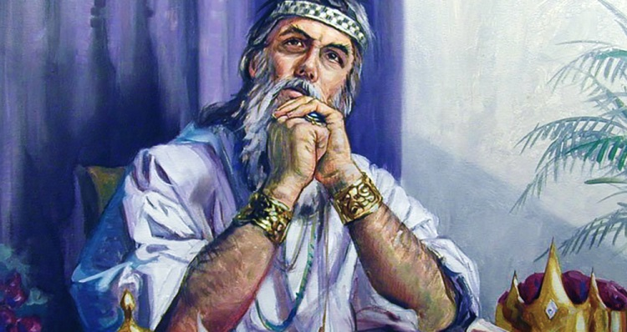
Los Reyes:
Saúl
David
Salomón
Venció a Goliat, fundó la monarquía en Israel, unificó las 12 tribus y estableció la capital en Jerusalén además fue autor de Los Salmos.
Hijo de David, fue diplomático y estadista, Mandó a construir el templo de Jerusalén ("Arca de la Alianza" y tablas de la ley) y fue autor del "Cantar de los Cantares"
Primer rey de Israel, ungido por Samuel

Slide 8
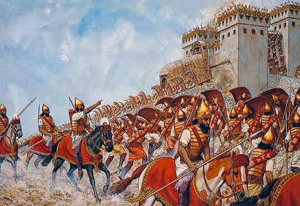

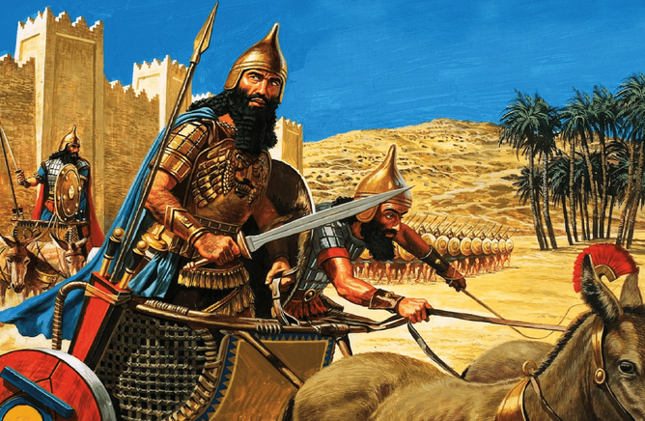
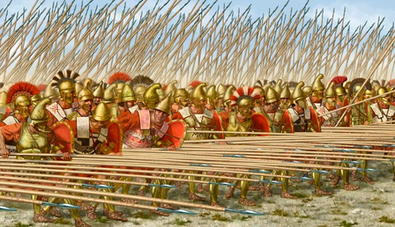

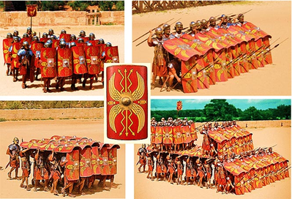
La división del reino:
Después de la muerte de Salomón, el reino se dividio entre su hijo Roboam y Jeroboam, pero ambos reinos serían invadidos por pueblos más poderosos que los
conquistarían sucesivamente: primero por los Asirios(Sargón II), después por los babilonios(Nabucondonosor II), luego por los Persas(Ciro II) para después ser conquistada por los los macedonios(Alejandro Magno) y finalmente por los Romanos(Pompeyo) en el año 70 a.C.

Slide 9
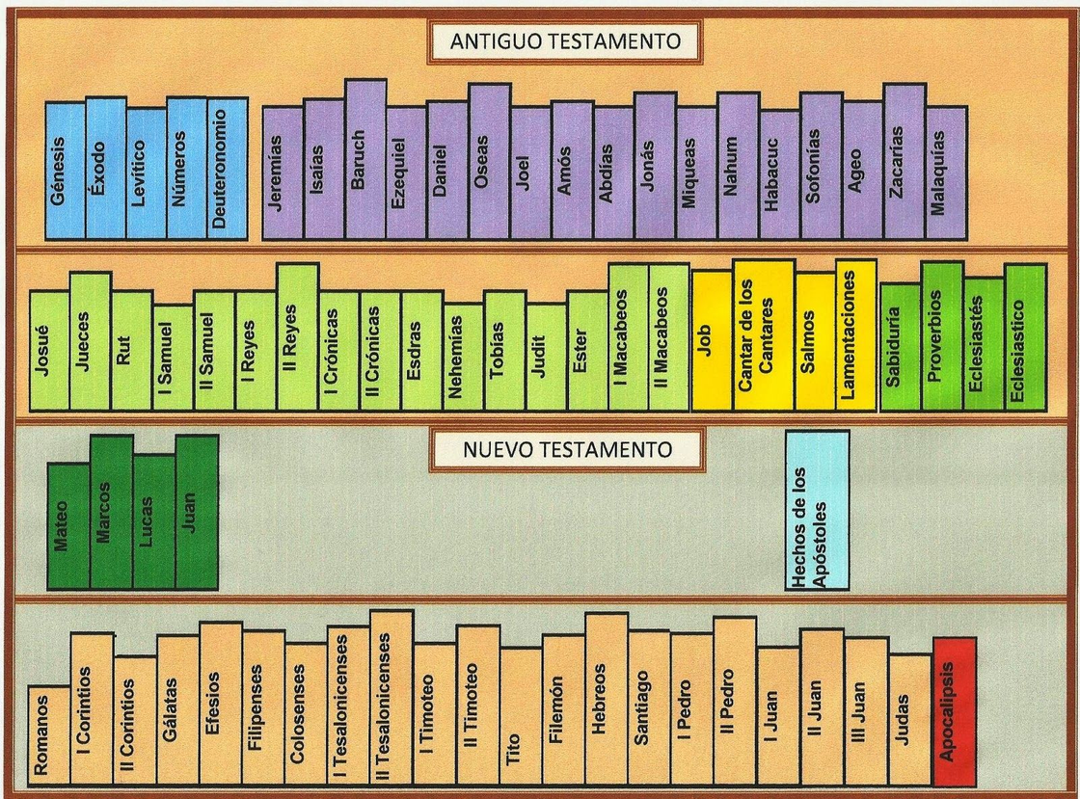
Monoteísmo
Fue el más importante aporte de los Hebreos, ellos crearon el Tanak que contiene 24 libros dividido en 3 categorías:
Antiguo Testamento:
La ley (Torah): conformado por el Pentateuco(Génesis, éxodo, Levítico, Números y deuteronomio) contiene normas legales, morales y reglas del culto judaico.
Los Profetas (Neviim):son libros históricos y proféticos que buscan una
interpretación religiosa a la historia. Los libros proféticos son: Isaías, Jeremías,
Ezequiel y los 12 profetas Menores: Óseas, Joel, Amos, Abdías, Jonás,
Miqueas, Nahum, Habacuc, Sofonías, Hageo, Zacarías y Malaquías.
Los hagiográficos (Ketuvín): constituido por el resto de libros escritos que
incluye a los Salmos, los libros sapienciales y literatura diversa.
Nuevo testamento:Contiene los libros: de los evangelios, hechos de los
apóstoles, epístolas, Apocalipsis de San Juan.

Slide 10
¡Gracias!

